Slide 1

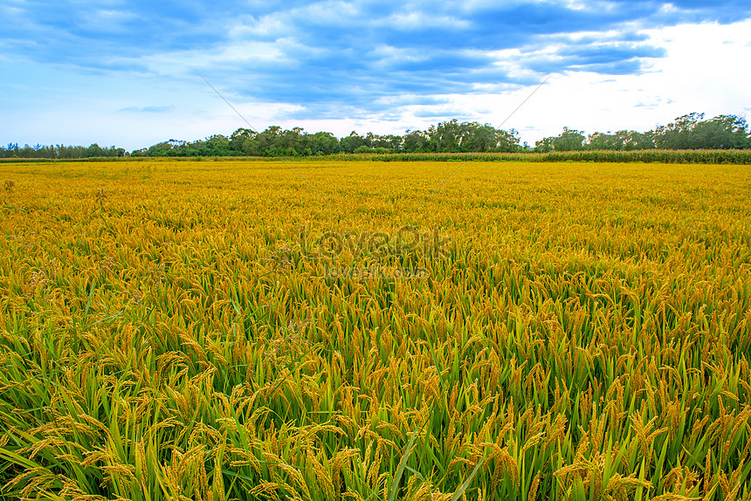
Tiếng Việt
Mở rộng vốn từ về cây cối
Giáo viên: Nguyễn Thị Phúc
Đơn vị: Trường Tiểu học Đại Quang

Slide 2
Khởi động

Slide 3
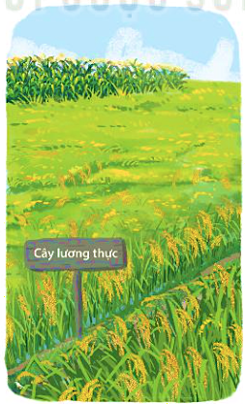
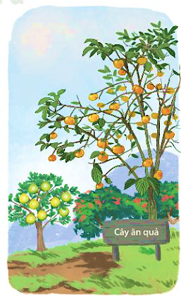
1. Kể tên các loại cây lương thực, cây ăn quả mà em biết:
cây cam
cây thanh long
cây ổi
cây nhãn
cây xoài
cây ngô
khoai lang
khoai tây
khoai sọ
cây sắn
M: cây lúa
M: cây hồng

Slide 4
2. Tìm từ ngữ chỉ hoạt động chăm sóc cây.
tưới nước
bón phân
bắt sâu
nhổ cỏ
………

Slide 5

3. Kết hợp từ ngữ ở cột A với từ ngữ ở cột B để tạo câu:
A B
Chúng em trồng cây
để giúp thành phố thêm xanh.
Ông cuốc đất
để bảo vệ cây.
Công nhân đô thị làm rào chắn
để trồng rau.

